Slide 1
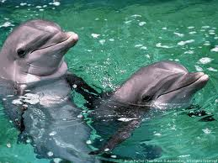
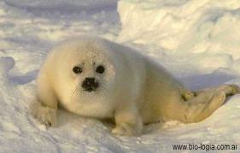
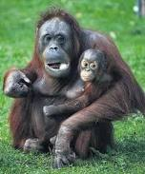
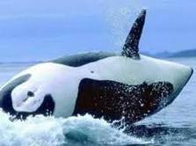
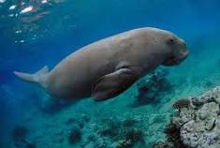
MAMÍFEROS
La diferencia de estos respecto al resto de vertebrados es que su cuerpo está cubierto de pelo, poseen de glándulas mamarias para alimentar a sus recién nacidos con leche materna.
Sus extremidades están formadas generalmente por patas para poder desplazarse, excepto en los animales acuáticos como las ballenas o delfines que poseen aletas y los mamíferos voladores como los murciélagos poseen de alas en las extremidades anteriores. Se denominan animales de sangre caliente ya que su temperatura es constante y no varía aunque en el exterior cambie. Su boca tiene labios y dientes, que les sirve para succionar la leche y cuando son mayores para comer, en el caso de las ballenas disponen de unas finas láminas llamadas barbas. Respiran por pulmones que les permite tomar el oxígeno del aire y en el caso de los delfines deben salir a la superficie.

